Slide 1


Basiswissen Web-Business
Teil 3: Struktur des Web-Business

Slide 2
Übersicht
Konversionsseite
Marketingseite
Kostenseite
Prinzipienseite
Zusammenfassung

Slide 3
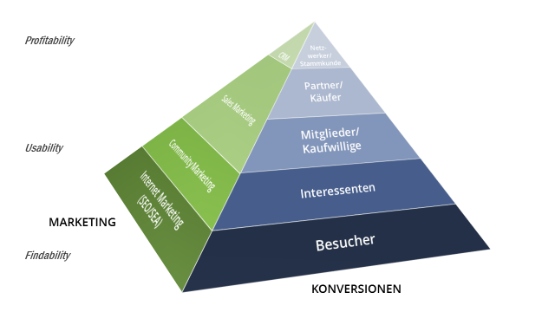
Konversionspyramide

Slide 4
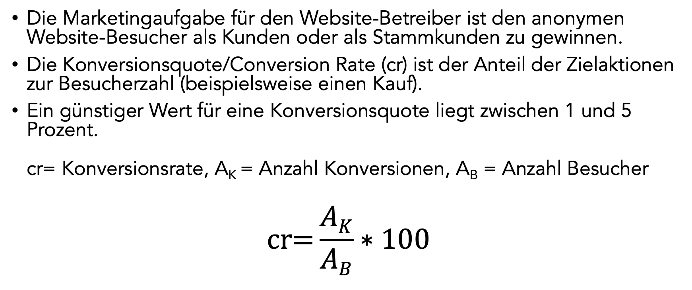
Konversionsseite
Die Marketingaufgabe für den Website-Betreiber ist den anonymen Website-Besucher als Kunden oder als Stammkunden zu gewinnen.
Die Konversionsquote/Conversion Rate (cr) ist der Anteil der Zielaktionen zur Besucherzahl (beispielsweise einen Kauf).
Ein günstiger Wert für eine Konversionsquote liegt zwischen 1 und 5 Prozent.
$\text{cr}$= Konversionsrate, A_{K} = Anzahl Konversionen, A_{B} = Anzahl Besucher
$$\text{cr}\text{=}\frac{AK}{AB}∗100$$

Slide 5
Konversionspyramide
Konversionsseite
Die Konversionspyramide symbolisiert die Kundengewinnung des Website-Betreibers.
Die Konversionsraten zwischen den einzelnen Stufen der Pyramide geben an, welcher Anteil der Besucher die jeweilige nächste Stufe erreicht.
Die Konversionsraten beeinflussen die Rentabilität im Web-Business, denn sie sind jeweils mit Marketing- und Administrationskosten verbunden.
Auf der ersten Stufe (A = Awareness) verbessert eine gute Segmentierung die Konversionsrate.
Die Stufen 2 (I = Interest), 3 (D = Desire) und 4 (A = Action) der Konversionspyramide determinieren die „Usability“ (Gebrauchstauglichkeit).

Slide 6
Awareness
Desire
Action
Interest
Prozess innerhalb der Konversionspyramide
Konversionsseite
Surfer auf die Webpräsenz aufmerksam machen
Besucher zu einem verlockenden Angebot führen
Konkreten Bedarf bei einem Interessenten wecken
Aspiranten zu einer Aktion bringen

Slide 7
Web-Marketing-Pyramide
Marketingseite

Slide 8
Web-Marketing-Pyramide
Marketingseite
Im Web-Marketing wird die segmentierte Zielgruppe auf die Website geholt.
In der Community finden sich Besucher mit gleichen Interessen und suchen nach Informationen oder tauschen diese untereinander aus.
Einen externen Marketingeffekt erzielt der Betreiber, wenn er mit Communitys zusammenarbeitet, die seine Zielgruppe bereits segmentiert haben.
Das Sales-Marketing achtet auf einen schlanken und kurzen Verkaufsprozess und geringe Abbruchraten.
Häufig unterschätzte Ertragsquellen sind die Kundenbetreuung und die Stammkundenpflege. Die beste Segmentierung der Zielgruppe sind die bereits registrierten Kunden.
Notes:
Was behindert den Kaufprozess?

Slide 9
Verkaufsprozess
Angebot
Bestel-lung
Rech-nung
Liefer-ung
Zahlung

Slide 10
Kosten für die Webpräsenz
Bevor die Webpräsenz Erträge erwirtschaftet, entstehen Kosten (sunk costs):
Programmierung
Marktanalyse
Design und Grafik
Text und Bilder
Server
Verträge mit Dienstleistern
Kunden- und Produktdatenbanken
Aufbau der Logistik
Tests zur Durchführung von Bestellungen oder Anfragen

Slide 11
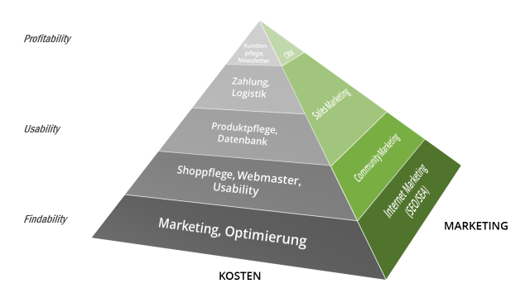
Kostenpyramide

Slide 12
Kostenpyramide Stufe 1
Kostenseite
Im Web-Controlling werden die Kostenarten zu den Konversionsstufen und Marketingaktionen zugeordnet.
Auf der ersten Stufe der Kostenpyramide, „Marketing, Optimierung“, fällt der finanzielle Auf­wand zur Gewinnung der Besucher an. Das sind Kosten für:
- Marktanalyse, Zielgruppen, Produktgruppen
- Webseitenaufbau und –optimierung
- Besuchergewinnung (CPC, CPI, Affiliate)
- Newsletter-Einbuchungen
- Beratungen zur Besucherakquise

Slide 13
Kostenpyramide Stufe 2
Kostenseite
Werden die Besucher für den weiteren Weg in die Website gewonnen, dann erwarten sie einen Shop, eine Vermittlung oder Beratung, einen Service oder kurz gesagt eine weitere Differenzie­rung des Angebotes auf der Website.
Zweite Stufe:
  content-Ausbau
  Shoppflege
  Webmaster (Tracking, Controlling)
  Usability
Notes:
Wie findet das Tracking statt?
Was sind Cookies?
Wo finden Sie die cookies? Benutzerprofil

Slide 14
Kostenpyramide Stufe 3
Kostenseite
Auf der Stufe investiert der Anbieter in folgende Software/Dienstleistungen:
  Dritte Stufe
  - Datenbank mit der Darstellung der Webseiten
  - Shop oder CMS
  - Ein Bestellsystem inkl. der Möglichkeit zur Erstellung, Pflege und
  Aktualisierung
  - Die Produktinformationen (Darstellung, Kalkulation, Sortimente,
  Datenbanken)

Slide 15
Kostenpyramide Stufe 4
Kostenseite
Der Besucher wird angeleitet, seinen Warenkorb zu füllen, seine Bestellung zu platzieren oder den Betreiber anderweitig zu kontaktieren.
Klare Kommunikation der Abschlusskosten oder Prozesskosten, Tarife und Zahlungsbedingungen.
Für die Abwicklung der Bestellung investiert der Anbieter erneut in:
  - Rechnungswesen (die Abschlusskosten)
  - Logistik
  - Gebühren (für Zahlungen) und Mahnwesen und Inkasso

Slide 16
Kostenpyramide Stufe 5
Kostenseite
Das CRM hat andere Kostenarten und Ertrags­potenziale.
Kosten: Anders als die Neukundenakquise spricht die Bestandspflege eine ideal segmentierte Zielgruppe an. Der finanzielle Auf­wand wird von der Pflege der Datenbank determiniert, sowie dem Personal für die Kundenaktionen und Sales Aktivitäten im Kundenstamm (cross-selling und up-selling)
Erträge: Die Erträge lassen sich aus dem gesamten Kundenbestand generieren, d. h. das Poten­zial wächst permanent an und trägt erheblich zur Profitability des Web-Business bei.

Slide 17
Prinzipienseite
Das ökonomische Prinzip erarbeitet Leitlinien für einfache Entscheidungen unter sicheren Rahmen­bedingungen. Minimiere die Kosten im Rahmen Deiner Möglichkeiten.
Innovationen und kreative Entwicklungen erfordern allerdings komplexe Entschei­dungen in einem unsicheren Umfeld. Maximiere die Möglichkeiten.
Hier geben Prinzipien Halt, die zur Basis von Strategien und Aktionen herangezogen werden.

Slide 18
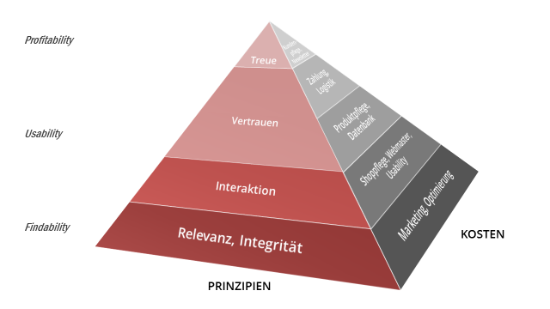
Prinzipienpyramide
Prinzipienseite

Slide 19
Prinzipienpyramide Stufe 1
Prinzipienseite
Auf der ersten Stufe der Pyramide der Prinzipien, sollen Besucher aus dem Web für die Website gewonnen werden. ->Relevanz, Integrität
Der Besucher erwartet anhand der ersten Hinweise und Verlinkungen eine Landingpage, die für seinen Bedarf relevante Informationen bereithält.
Wird seine Erwartung auf der Website erfüllt, kommt er an unser Ziel.
Relevanzprinzip: „Minimiere für den Interessenten den Abstand zwischen seiner Erwartung und den vorge­funden Informationen.“
Integritätsprinzip: „Maximiere für den Besucher den Wiedererkennungswert der Webpräsenz.“

Slide 20
Prinzipienpyramide Stufe 2 Interaktion
Prinzipienseite
Die Interaktion (zweite Stufe) ist die Essenz des Mediums „Internet“ als interaktives Massen­medium. Es gilt das Interaktionsprinzip.
Die Besucher auf der Website finden hier andere Teilnehmer mit den gleichen Interessen. Diese Segmentierung begünstigt die Interaktion.
In der Werkzeugkiste des Web-Business findet sich eine Fülle von Instrumenten wie Foren, Kundenmeinungen, Communitys, Empfehlungen aus sozialen Netzwerken, Chats, Erfahrungsaustausch, FAQs, News, Know-how oder Anwenderberichte.
Interaktionsprinzip: „Maximiere die Kontaktaufnahmen zu den Mitgliedern der Zielgruppe und den Angeboten der Webpräsenz.“

Slide 21
Prinzipienpyramide Stufe 3 Vertrauen
Auf der dritten Stufe wird das Vertrauen in das Unternehmen und die Personen hinter der Website gestärkt.
Beim Abschluss eines Geschäftes setzt der Kunde Vertrauen in die Geschäftsbeziehung. Er wird aufgefordert, seine Adresse und seine persönlichen Daten anzugeben, sein Bankkonto oder seine Kreditkartendaten. Er soll sich identifizieren oder Daten zu seinem Profil eintragen, seine Bonität prüfen lassen und die Liefer- und Zahlungsbedingungen akzeptieren.
Beide Seiten geben sich einen Vertrauensvorschuss, der bestätigt werden will – und mit jedem erfolgreich abge­schlossenen Verkaufsprozess bestärkt wird. Die ursprüngliche Anonymität des Erstkontaktes wird aufgehoben.
Vertrauensprinzip: „Teile Synergien und stärke mit jeder erfolgreichen Trans­aktion das Vertrauen der Partner.“

Slide 22
Prinzipienpyramide Stufe 4 Treue
Stammkundenpflege (CRM) führt zu einer erheblichen Steigerung der Effizienz und Rentabilität im Web-Business:
- Jeder wiederkehrende Kunde verursacht geringere Kosten auf der Prozessstufe,
in die er eintritt.
- Jeder Stammkunde verursacht geringere Kosten entlang der
Konversionspyramide, da er höhere Konversionsraten in
den Prozess einbringt.
Ökonomisch bedeutet dies: CRM führt zu steigenden Grenzerträgen, d. h. zu geringeren Kosten mit jedem neuen Abschluss.
Die Kundendatei wächst und steigert somit das Akquisitionspotenzial.
Mit der Treue der Stammkunden steigt die Ertragsstärke im Web-Business, da Stammkunden geringere Marketingkosten und administrativen Aufwand verursachen.
Notes:
Sind Sie gern Stammkunde?
Warum?

Slide 23
Zusammenfassung Struktur des Web-Business

Slide 24
Struktur des Web-Business
Zusammenfassung
Die Visualisierung des Aufstieges der Zielgruppe einer Website (vom Interessenten zum Besucher, Käufer und zuletzt zum Stammkunden) in Form einer Pyramide betont die Absicht des Betreibers, eine möglichst große Zahl der Besucher zu der gewünschten Zielaktion zu führen.
Die vier Seiten der Pyramide veranschaulichen den Weg zum Ziel der Website, die Kosten, das Marketing und die Leitlinien im Web-Business.
Die Aufgaben des Web-Business sind:
- Eine relevante Segmentierung der Zielgruppe
- Die gute Bedienbarkeit der Website
- Die Auswahl der leistungsfähigen Marketingpartner
- Die Optimierung von Kosten und Erträgen

